Slide 2
راهنمای استفاده از مواد گندزدا و ضدعفونی کننده
شهریور ماه 1402

Slide 3
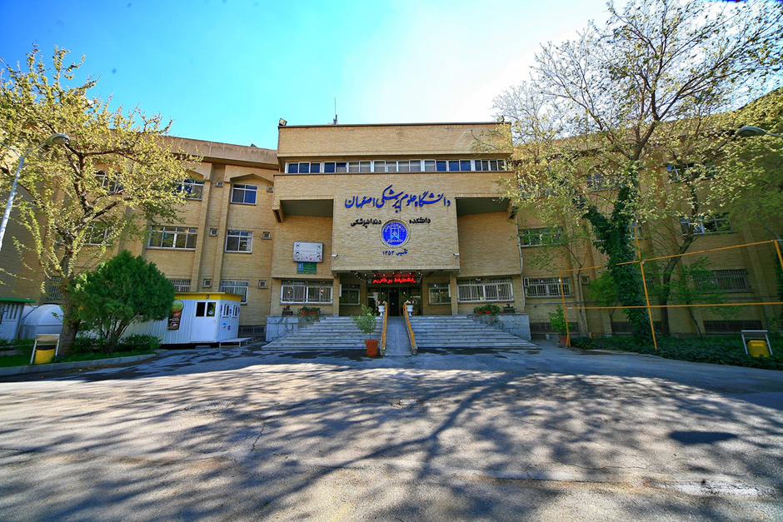
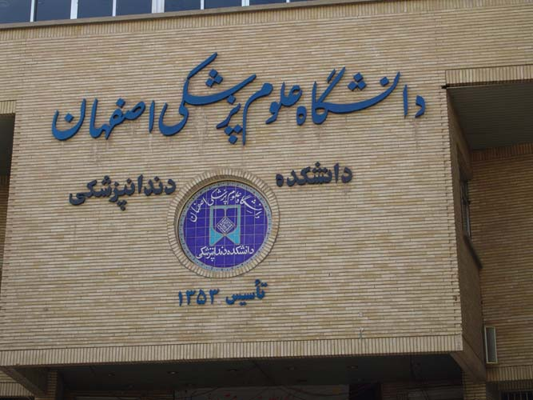
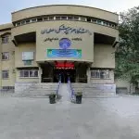
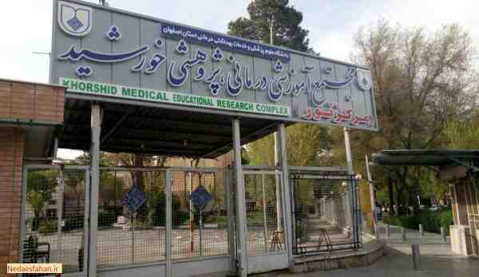
با سپاس از بزرگواران و حاضرین در جلسه

Slide 4
مقدمه
میکروبها موجودات زنده بسیار کوچکی هستند که طی هزاران سال عامل اصلی فساد، عفونت و مرگ و میر بوده اند و همواره سلامت انسان ها با خطر مواجه نموده اند.لذا از کهن ترین دوران انسان ها بدون آنکه با میکروارگانیسم ها آشنای داشته باشند، از روشهایی برای نابودی آنها استفاده می کردند.طی سالیان اخیر گسترش عفونت های بیمارستانی و ترس از گرفتاری هایی که میکروب ها ایجاد می کنند سبب شده است که پرسنل بهداشت درمانی با حساسیت زیاد و با بکار بردن وسیع الطیف و گاهی نادرست مواد گندزدا (ضد عفونی کننده)، مقاومت میکروب ها را نسبت به این مواد بالا تر برده و مبارزه با آنها را مشکل تر نمایند.

Slide 5
تعاریف
Disinfection :به معنای گندزدایی یا ضد عفونی کردن بوده و منظور آن فرایندی است که طی آن با استفاده از روش های فیزیکی یا شیمیایی میکروب ها را از بین می بریم ولی اسپور (هاگ) باکتری ها باقی می ماند.اصطلاح گند زدایی برای کانون های بیجان مثل سطوح و اشیا به کار می رود و اصطلاح ضد عفونی جهت کانون های جان دار مثل پوست به کار می رود.
Sterilization: به معنای سترون سازی می باشد منظور از آن فرایندی است که طی آن با استفاده از روش های فیزیکی و یا شیمیایی کلیه اشکال زنده میکروبی از جمله اسپور باکتریها را از بین می بریم.
Cleaning: به عمل نظافت (پاک کردن یا تمیز کردن) اجرام قابل رویت از سطوح، شامل گرد و غبار، مواد آلی مثل خون و ترشحات بدن و حجم بسیاری از میکروارگانیسم ها گویند

Slide 6
محاسن عمل نظافت قبل از گندزدایی به شرح زیر است:
1- بوسیله عمل پاک کردن cleaning می توان تا 90 درصد میکروارگانیسم ها و آلودگیهای موجود روی سطوح را برطرف نمود و مابقی طی فرایند های بعدی حذف و نابود خواهد شد.
2- ترکیبات آلی موجود روی سطوح سبب اختلال در فرایند گندزدایی می شود که طی این عمل از سطوح پاک شده و راندمان کار بالا می رود.
3- حذف ترکیبات آلی سبب سالم ماندن ابزار، وسائل و تجهیزات گندزدایی شده می گردد و طول عمر آنها و بازدهی شان را افزایش می دهد.
4- تمیز نشدن صحیح و کامل ابزار و وسائل جراحی سبب می گردد حتی پس از فرایند کامل استریلیزاسیون، ذرات و ترکیباتی بر روی آنها باقی بماند که شامل ترکیبات شیمیایی و مواد آلی و گاهاً مواد سمی مثل اندوتوکسین ها هستند که در مجموع تحت عنوان Bio Burden نامیده می شوند. این ترکیبات پس از استفاده از ابزار کاملا تمیز نشده، وارد بدن و خون شده و سبب ایجاد تب در بیمار می گردد.
5- بطور خلاصه عمل تمیز کردن صحیح و اصولی سبب بالا رفتن راندمان و کیفیت عمل گندزدایی واستریلیزاسیون در حداقل زمان خواهد شد.

Slide 7
انتخاب روش گندزدائی
تصمیم گیری در مورد انتخاب روش استریلیزاسیون و گندزدایی بستگی به اهمیت حیاتی کاربرد اجسام موردنظر دارد.بدین معنی که گاهی ممکن است بااستفاده ازیک روش ساده شستشو، آلودگی را از سطح یاوسیله وابزار رفع نمودوگاهی لازم است تاحداستریلیزاسیون پیش رفت.در هر صورت ترتیب مراحل 1- رفع آلودگی ظاهری 2- گندزدایی 3- سترون سازی باید رعایت گردد.

Slide 8
نوع کاربرد وسائل | طبقه بندی | سطح گندزدایی لازم
این وسایل دربافت نرم نفوذ کرده یا با استخوان تماس پیدا کرده و در تماس مستقیم با خون یا نواحی استریل بدن می باشند . مانند: فورسپس های مخصوص کشیدن دندان ، سر قلم جرم گیری، وسایل جراحی اندودانتیک و… میزان آلودگی در این موارد بسیار بالاست و وسایل باید پس از هر بار مصرف یا استریل شده و یا دور انداخته شوند. | حیاتی Critical | استریلیزاسیون یا گندزدایی در سطح بالا H.L.D
وسایلی که در تماس با غشاها و سطوح مخاطی بدن می باشند ولی وارد بافت نرم یا استخوان نمی شوند . مانند:فرزها ،آینه دندانپزشکی، آمالگام کریر،کندانسور و …میزان آلودگی آنها در حد متوسط است.این وسایل نیز پس از هر بار استفاده باید استریل شوند و یا توسط مواد ضدعفونی کننده قوی ضدعفونی شوند. | نیمه حیاتی Semicritical | گندزدایی در حد متوسط I.L.D
ابزاری که تنها با قسمت های خارجی بدن و پوست سالم در تماس هستند. مانند ماسک،تیوب رادیوگرافی،صندلی،یونیت ، تابوره، کراشور و… میزان آلودگی آنها در حد پائین است و نیاز به استریل کردن ندارند. در صورت آلوده بودن این گروه از وسایل به خون ،ضدعفونی با مواد ضدعفونی کننده متوسط و در صورت آلوده نبودن به خون ،ضدعفونی سطح پایین کافی می باشد. | غیر حیاتی Noncritical | گندزدایی در سطح پایین L.L.d

Slide 9
کلیه روشهای گند زدایی، دو دسته کلی روشهای فیزیکی و روشهای شیمیایی تقسیم می گردند که در اینجا روشهای معمول به اختصار بیان می گردد
روش های شیمیایی:
روش هایی است که با استفاده از عوامل شیمیایی، با میکروب ها مقابله می نمایند. البته در مقایسه با روشهای فیزیکی مخصوصا حرارت، این روش هم هزینه های بیشتری در بر دارد و هم می تواند اثرات جانبی مخاطره آمیزی را به همراه داشته باشد
روشهای فیزیکی:
الف)استفاده از حرارت
ب) پرتو دهی یا اشعه دادن
ج)صافی کردن یا فیلتراسیون

Slide 10
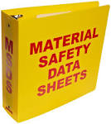
اصول به کار بردن گندزدا های شیمیایی
1-قبل از استفاده از هر نوع ماده شیمیایی به دستورالعمل درج شده بر رو آن دقت و توجه کافی نموده و احتیاطات کار با آن ماده درنظر قرار گیرد.
2- ماده مصرفی طبق دستورالعمل به دقت پیمانه گردد.
3- ماده مورد نظر در ظرف تمیز و خشکی رقیق گردد.
4- از ریختن مواد جدید بر روی مواد که قبلا تهیه شده اند اجتناب کنید.
5- محلول را تازه نگهداری کرده و از نگه داری بیش از اندازه محلول رقیق شده خودداری کنید.

Slide 11
اصول به کار بردن گندزدا های شیمیایی
6-دو محلول گندزدا را با هم به کار نبرید.
7- از مخلوط کردن گندزداها با دترجنت ها بپرهیزید زیرا ممکن است سبب بی اثر شدن هم شوند.
8- پیش از گندزدایی آلودگی ها را تمیز نمایید و هرگز ماده گندزدا را به عنوان ماده تمیز کننده استفاده نکنید.
9- حتی الامکان از غوطه ور کردن ابزار و وسائل داخل مواد گندزدا به منظوراستریلیزاسیون پرهیز نمایید.
10- در محیطی که گندزداهای متفاوت موجود است به تناوب از انواع مختلف آنها استفاده کنید.

Slide 12
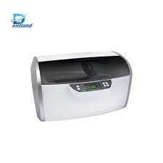
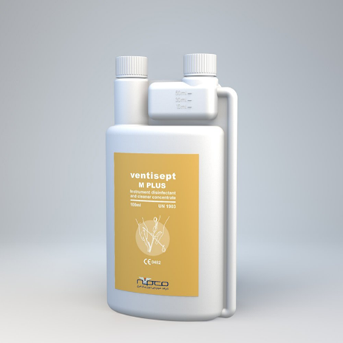
ضدعفونی کننده سطح متوسط ابزار و وسایل پزشکی
ونتیسپت ام پلاس:کنسانتره پاک کننده و گندزدایی کننده ابزار و وسایل پزشکی و دندانپزشکی و قابل استفاده در دستگاه های اولتراسونیک

Slide 13
غلظت های موردنیاز
گندزدا | سطح گندزدا | غلظت مورد نیاز | زمان نگهداری | مدت زمات تاثیرگذاری
ونتی سپت ام پلاس | سطح متوسط | 2درصد | 14 روز در صورت استفاده در اولتراسونیک روزانه تعویض شود | 20-15 دقیقه 15-10دقیقه

Slide 14
طریقه ساخت محلول های رقیق گندزدایی شیمیایی:
مقدار مناسبی از محلول گندزدا مطابق جدول با پیمانه مدرج اندازه گیری و در ظرف مخصوص ریخته و با آب به حجم مورد نظر برسانید و به خوبی مخلوط کنید تا محلول غلیظ کامل در آب حل و یکنواخت شود.
ابتدا ابزار را با آب 20الی 30 درجه سانتی گراد با ماده دترجنت شستشو داده وبعد از شستشو به مدت 15 دقیقه در محلول غوطه ور کرده سپس خارج نموده وبعد از آبکشی به واحد سی اس آر انتقال داده شود.

Slide 15
ضدعفونی کننده آماده به مصرف جهت ضد عفونی پوست
الکل اتیلیک:متداول ترین ضد عفونی کننده و گند زدائی است که به نامهای اتانول واتیل الکل نامیده شده و به دو صورت الکل صنعتی(نارنجی رنگ)والکل طبی(سفید رنگ)مشاهده می شود.الکل میکروب کش سریع الاثر بوده ولی باید دقت نمود که استریل کننده محسوب نمیگردد.در حال حاضراستفاده از الكل در اين بيمارستان منسوخ شده است .
سپتی پرپ –سانو سید:محلول ضدعفونی کننده آماده به مصرف الکلی جهت ضد عفونی پوست ،پیش از تزریق و نمونه گیری خون و یا پس از آن،هرگونه سوراخ کردن(آنژیوگرافی ،آنژیوکت وصدمات ناشی از تصادف و عفونت ها یا اگزمایی (باکتریایی/قارچی)وبرای آماده سازی پوست قبل از اعمال جراحی )استفاده می گردد.
بتادین :بتادین سبزبه منظورآنتی سپتیک جهت ضدعفونی پوست قبل ازاعمال جراحی وتزریقات وبتادین قهوه ای جهت ضدعفونی نمودن دست (اسکراب) قبلازاعمال جراحی به کارمی رود.

Slide 16
غلظت های موردنیاز
محلول ضدعفونی کننده | مدت زمان نگهداری | غلظت مورد نیاز | مدت زمات تاثیرگذاری
الکل | تا پایان تاریخ انقضاء | 70 درصد | 5 دقیقه
بتادین | تا پایان تاریخ انقضاء | بتادین سبز با غلظت 10% بتادین قهوه ای با غلظت 5/7 % | 1 دقیقه
سپتی پرپ-سانوسید | تا پایان تاریخ انقضاء | آماده به مصرف | 15 ثانیه
گندزدا | سطح گندزدا | غلظت مورد نیاز | زمان نگهداری | مدت زمات تاثیرگذاری
ونتی سپت ام پلاس | سطح متوسط | 2درصد | 14روز | 20-15 دقیقه

Slide 17
طریقه ساخت محلول های رقیق گندزدایی شیمیایی:
الکل:بایستی بوسیله آب مقطراستریل واگر نبود آب جوشیده سرد شده رقیق گرددتا به غلظت 70رسانده شود .برای تغییر غلظت الکل میتوان 230سی سی آب به یک شیشه الکل 96درجه که تقریبا700سی سی حجم دارد اضافه نمود تا به الکل 70 درجه تبدیل گردد.
بتادین:نیاز به رقیق سازی نیست آماده به مصرف می باشد.
سپتی پرپ: نیاز به رقیق سازی نیست آماده به مصرف می باشد

Slide 18
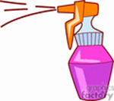
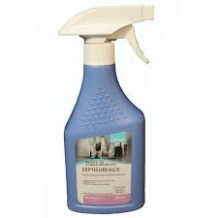
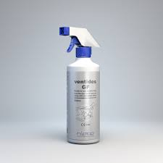
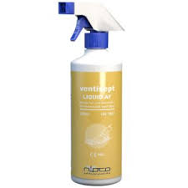
ضدعفونی کننده آماده به مصرف سریع الاثر سطوح کوچک
اسپری سپتی سرفیس
اسپری سپتی توربو
اسپری ونتیدس جی اف(غیر الکی)
اسپری ونتیسپت آ اف

Slide 19
غلظت های موردنیاز

Slide 20
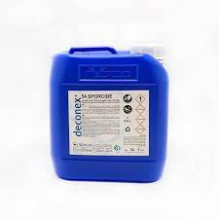
ضدعفونی کنندها استریل کردن گندزدایی سطح بالای ابزار ووسایل پزشکی
دکونکس 54 اسپورساید-ویوی ساید: جهت گندزدایی سطح بالاواستریل کردن ابزار وتجهیزات پزشکی دارد.
روش صحیح استفاده:
ابتدا ابزار را با آب 20الی 30 درجه سانتی گراد با ماده دترجنت شستشو داده وبعد از شستشو به مدت 60 دقیقه در محلول غوطه ور کرده سپس خارج نموده و آبکشی انجام شود.

Slide 21
غلظت های موردنیاز

Slide 22
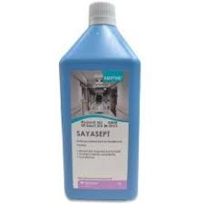
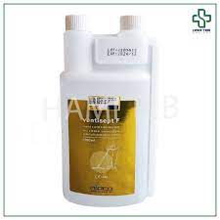
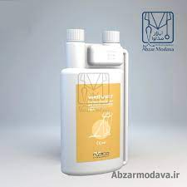
وایتکس (هیپوکلریت سدیم):ضدعفونی وپاک کننده تمام سطوح بزرگ محوطه های بیمارستان(کف،دیوارهاو....)
سایاسپت اچ پی: ضدعفونی وپاک کننده تمام سطوح کوچک وبزرگ
ونتیسپت اف: ضدعفونی وپاک کننده تمام سطوح کوچک وبزرگ

Slide 23
غلظت های موردنیاز

Slide 24
اگر خون و مایعات آلوده بدن کمتر از 30 سی سی در محیط باشدلکه زدایی به طریقه ذیل انجام می گردد:
پاکسازی و جمع آوری خون و مایعات بدن با استفاده از حوله و یا تنظیف یکبار مصرف و دفع در سطل زباله عفونی
نظافت محل مورد نظر با آب و مواد شوینده
گندزدایی سطح مورد نظر با محلول وایتکس و یا سایر مواد گندزدای موجود در بیمارستان (اگر سطح آلوده شده صاف باشد با محلول وایتکس 2% و اگر دارای خلل و فرج باشد با رقت 10%)

Slide 25
تمیز کردن و ضد عفونی کردن سطوح
-سطوحی که طی مراحل درمان مکرر با دستکش تماس پیدا می‌کند و لازم است بین دو بیمار، پاکسازی و با محلول ضد عفونی وگندزدایی سطوح، گندزدایی شوند..
-سطوحی که قرار است ضد عفونی شوند بهتر است ابتدا تمیز شوند زیرا مواد آلی موجود در خون و بزاق ممکن است باعث غیر فعال شدن ضد عفونی کننده شوند.
پرسنل درمانی B -انجام آزمایشات تیتر آنتی بادی هپاتیت
.

Slide 26
خون و مایعات آلوده بدن بیشتر از 30 سی سی در محیط باشد لکه زدایی به طریقه ذیل انجام می گردد:
پوشاندن محل موردنظر با حوله و یا تنظیف یکبار مصرف
اضافه کردن محلول وایتکس 10%به مدت حداقل 10 دقیقه
جمع آوری حوله یکبار مصرف به صورت دورانی و دفع آن در سطل زباله عفونی
نظافت محل مورد نظر با آب و مواد شوینده
گندزدایی سطح مورد نظر با محلول وایتکس و یا سایر مواد گندزدای موجود در بیمارستان(محلول 2%)

Slide 27
با تشکر از حسن توجه شما

